Slide 1
Внутрішня та зовнішня політика П.Скоропадського

Slide 2
Проголошення гетьманату П. Скоропадського.
Повернення Української Центральної Ради у супроводі німецьких і австро-угорських військ населення сприйняло по-різному: переважно вороже або байдуже, оскільки значними були її прорахунки й хиби. Після вступу німецьких і австро-угорських військ в Україну влада УЦР ставала все більш обмеженою, формальною. В останні дні свого існування УЦР ухвалила проект Конституції УНР, обрала Президентом УНР М. Грушевського. Однак відсутність ефективно працюючого адміністративного апарату, широкої народної підтримки і деякі інші фактори призвели до занепаду Української Центральної Ради.

Slide 3
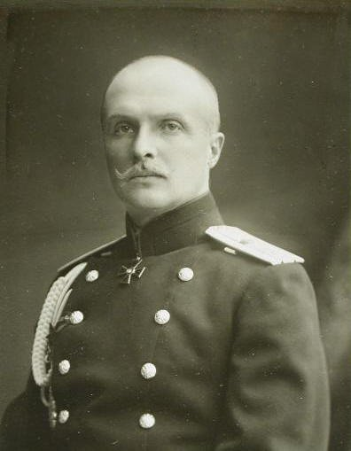
29квітня 1918 р. за погодженням з німецькою військовою адміністрацією Українська Центральна Рада була скинута, і гетьманом України на Всеукраїнському землеробському конгресі в Києві (майже 8 тис. делегатів) був проголошений генерал Павло Скоропадський. Замість Української Народної Республіки був проголошений гетьманат за назвою «Українська держава».
П.Скоропадський

Slide 4
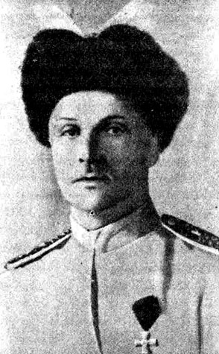
Причини гетьманського перевороту:
- криза соціальної політики УЦР і неприйнятність цієї політики поміщиками і промисловцями;
- втрата авторитету УЦР серед широких верств населення в умовах окупації;
-ослаблення УЦР розбіжностями між українськими партіями в самій Центральній Раді;
- зацікавленість окупаційної адміністрації у владі, спроможній виконати зобов'язання щодо постачання продовольства Німеччині та Австро-Угорщині.

Slide 5
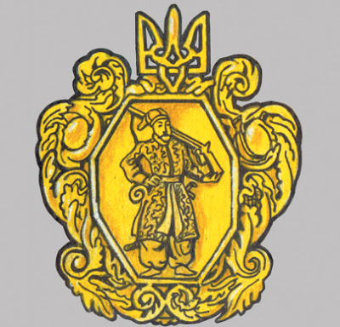
Нова держава ґрунтувалася як на республіканських, так і на монархічних засадах. Згідно із «Законами...», уся влада, зокрема законодавча, зосереджувалася у руках гетьмана. Гетьман призначав отамана (голову) Ради міністрів, затверджував склад кабінету.За формою це була диктаторська влада з атрибутами національної традиції, за політичною суттю - авторитарний режим.

Slide 6
Внутрішня політика:
був налагоджений дієздатний адміністративний аппарат;
у промисловості було ліквідовано робочий контроль на виробництві, заборонялися страйки, скасовувався 8-годиний робочий день і встановлювався 12-годиний;
відповідно до головного пріоритету у внутрішній політиці - земельного питання - у липні 1918 р. був розроблений «Проект загальних основ земельної реформи», що викликав різкий протест більшості селян і невдоволення великих землевласників. У цілому ж можна констатувати відновлення в державі поміщицького землеволодіння.

Slide 7
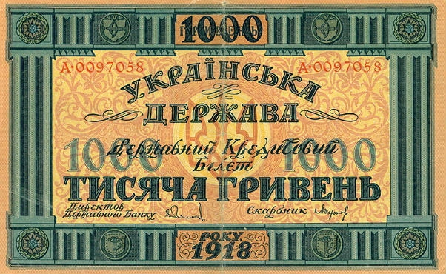
Внутрішня політика:
гетьманом Павлом Скоропадським була здійснена спроба створення національної армії, чисельність якої повинна була перевищити 300 тис. осіб. Гетьман прагнув також відродити козацтво в Україні.
в Український державі була реформована банківська мережа, вжиті заходи для становлення української грошової системи.
при гетьманаті були обмежені демократичні права і свободи. Проводилася політика переслідувань більшовиків, представників інших лівих партій. Під жорстку цензуру потрапили газети, заборонялося проведення зборів, мітингів, маніфестацій.

Slide 8
Національно-культурна політика П. Скоропадського
Новою владою були здійснені спроби українізації державного апарату і системи освіти:
- поряд із російськими гімназіями утворювалися українські, яких восени 1918 р. нараховувалося 150;
- був прийнятий закон про обов'язкове вивчення української мови і літератури, історії та географії України;
- відкрилися нові українські університети, перші з який - у Києві і Кам'янець-Подільському;
- у російськомовних університетах - Київському, Харківському, Одеському почали працювати кафедри української мови, літератури, історії та права.

Slide 9
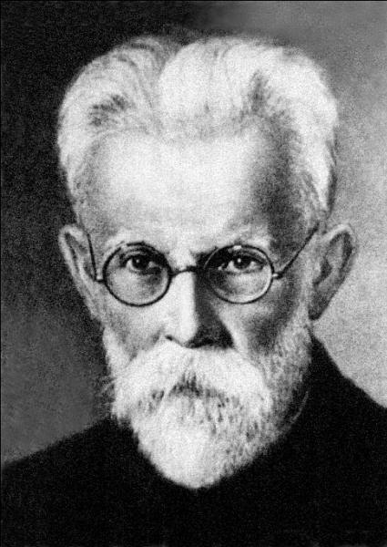
24 листопада 1918 р. була відкрита Українська Академія наук, першими академіками якої стали відомі вчені Д. Багалій, А. Кримський, В. Вернадський, В. Косинський та ін. Президентом УАН був обраний В. Вернадський.
В.Вернадський

Slide 10
Зовнішня політика П. Скоропадського
Одним із головних завдань гетьманського уряду була боротьба за міжнародне визнання Української держави. Найважливішими напрямками зовнішньої політики були:
- союз із Німеччиною, з якою були встановлені дипломатичні відносини;
- встановлення дипломатичних відносин з іншими країнами; у період гетьманату Україну визнали 30 країн, a 10 із них мали свої представництва в Києві; Україна мала своїх представників у 23 країнах;
- підписання мирного договору з радянською Росією (12 червня 1918 р.);
- дипломатична боротьба з Австро-Угорщиною, що намагалася анексувати (захопити) східногалицькі землі та Холмщину;
- було встановлено політичні та економічні відносини з Кримом, Доном, Кубанню.

Slide 11
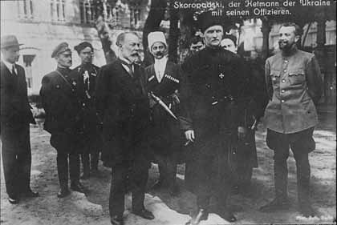
Підсумки перебування у влади П. Скоропадського
В цілому в Україні вдалося досягти стабілізації економіки, дати могутній імпульс розвитку української культури, досягла успіхів у зовнішній політиці.
Однак реставрація дореволюційних порядків на селі, однобічна орієнтація гетьманату на великих землевласників і буржуазію відштовхувати від нього селянство, національну інтелігенцію, робітників. Крім того, опора на німецьку військову адміністрацію не виправдала сподівань П. Скоропадського, тому що Німеччина програвала війну й на її території зріла революція.

Slide 12
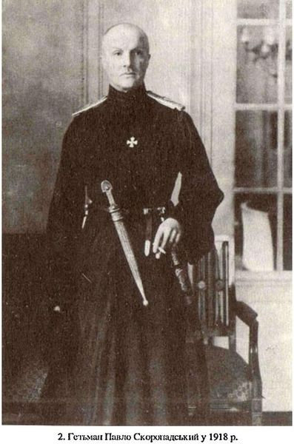
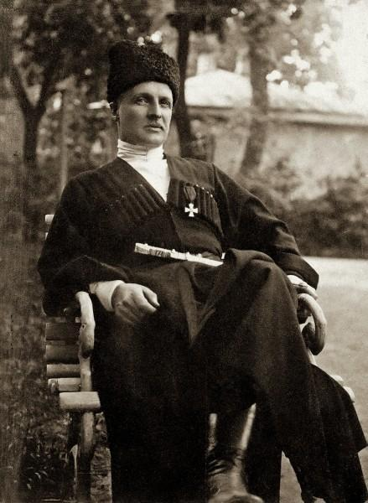
14грудня 1918 р. П. Скоропадський відрікся від влади.

Slide 13
Основні причини падіння гетьманату:
- відсутність численної дієздатної регулярної української армії;
- посилення впливу в Українській державі російських консервативних кіл;
- відновлення в державі поміщицького землеволодіння;
- вузька соціальна база гетьманату;
- підкорення соціально-економічної політики інтересам панівних верств та окупаційної влади;
- скрутне становище трудящих;
- наростання напруженості у суспільстві та формування організованої опозиції;
- поразка Німеччини та її союзників у Першій світовій війні

